Slide 1
CHÀO MỪNG CÁC EM ĐẾN VỚI TIẾT HỌC
GV: Chu Thị Trâm

Slide 2
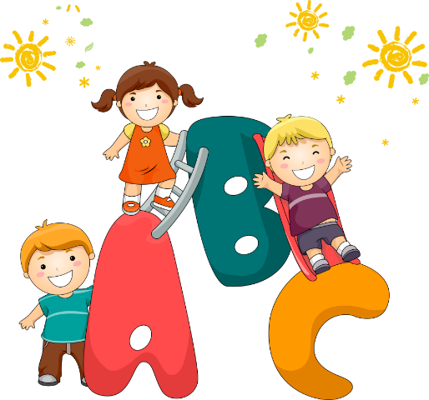
KHỞI
ĐỘNG

Slide 3
Vệ sinh phòng học
VỆ SINH PHÒNG HỌC

Slide 4
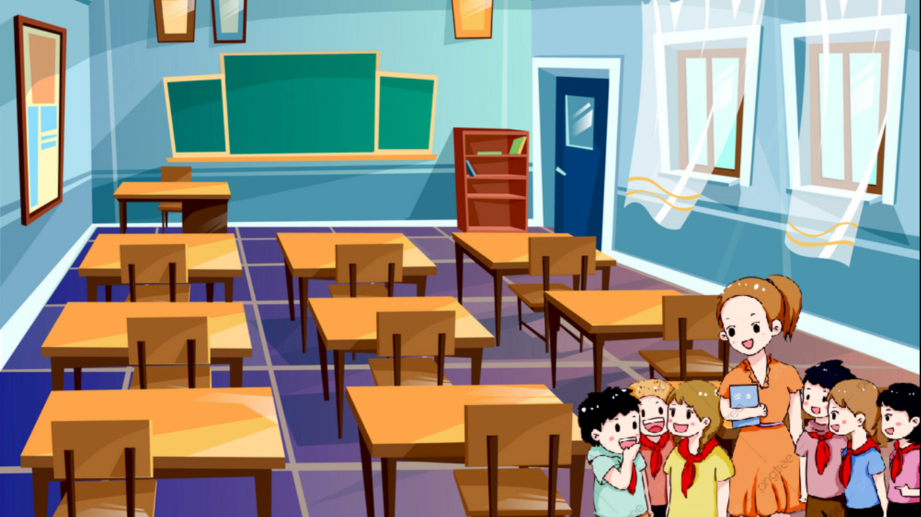
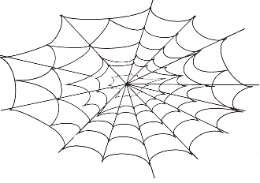
Vệ sinh phòng học
Notes:
Thầy cô bấm vào quả tái, chuối, khẩu trang, máy bay.

Slide 5
Trong bài “Đón em”.
Các từ ngữ vội vàng, lo lắng, vừa mừng cừa thương, vui cho thấy Dũng là người anh thế nào? Chọn ý đúng:
A. Cho thấy Dũng là người rất ghét em của mình.
B. Cho thấy Dũng là người anh mẫu mực đối với em của mình.
C. Cho thấy Dũng là người rất thương em của mình
D. Tất cả đáp án A, B, C đều đúng.

Slide 6
Trong bài “Đón em”.
Hằng ngày, sau khi tan học, Dũng làm gì? Chọn ý đúng:
A. Dũng đi chơi cùng bạn bè.
B. Dũng về nhà thay đồ rồi đi chơi với bạn.
C. Dũng về nhà phụ giúp gia đình.
D. Dũng qua trường mầm non đón bé Lan

Slide 7
Trong bài “Đón em”.
Theo em, lúc bé Lan “rơm rớm nước mắt,ôm chầm lấy anh”, Dũng sẽ nói gì để an ủi em. Chọn ý đúng:
A. Im lặng không, tao đánh.
B. Đừng khóc, anh đến đón em rồi đây
C. Khóc gì à khóc.
D. Tất cả đáp án đều đúng

Slide 8
Trong bài “Đón em”.
Tại sao hôm đó Dũng lại đi học về muộn? Chọn ý đúng:
A. Do Dũng ham chơi đi chơi với bạn
B. Do Dũng đi học về rồi đi mua đồ cho mẹ.
C. Do nhóm của Dũng làm báo tường.
D. Do Dũng qua nhà bà chơi.

Slide 9
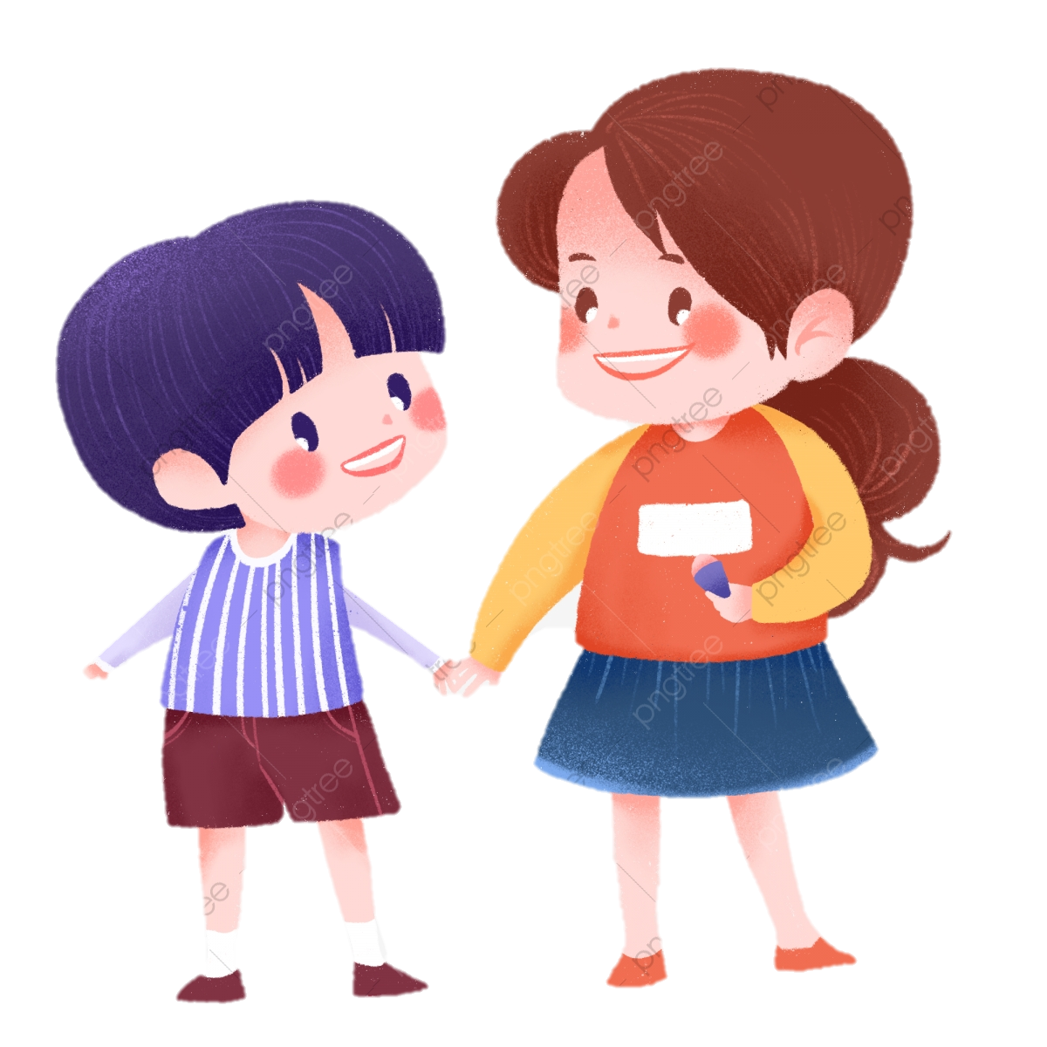
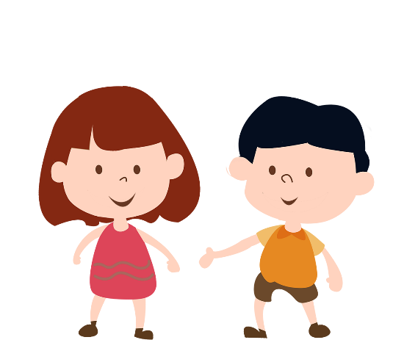
Chị ngã em nâng

Slide 10
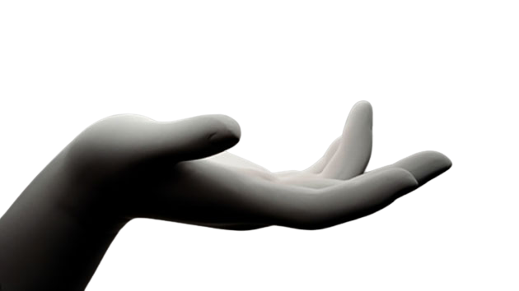
CHIA SẺ

Slide 11
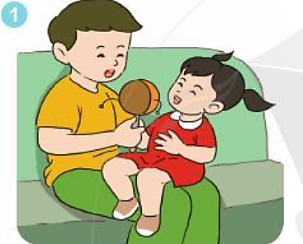
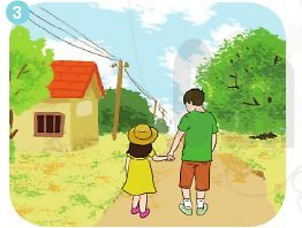
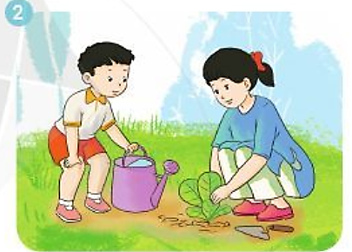
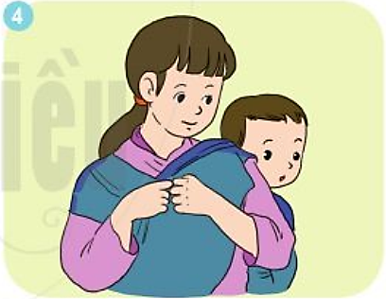
Sử dụng các mẫu câu Ai làm gì?, Ai thế nào?, hỏi đáp theo tranh

Slide 12
M
(Tranh 4)
Hỏi | Chị | làm gì?
Đáp | Chị | địu em
Chị | thế nào?
Chị | rất dễ thương

Slide 13
1
Anh đang làm gì?
Anh đang chơi trống lắc với em.
Em thế nào?
Em rất vui.

Slide 14
2
Chị đang làm gì?
Chị đang trồng cây.
Em đang làm gì?
Em đang nhìn chị trồng cây và chuẩn bị tưới cây giúp chị.
Hai chị em thế nào?
Hai chị em đang rất trông đợi cây sẽ lớn.

Slide 15
3
Hai anh em đang làm gì?
Hai anh em đang dắt tay nhau đi trên đường làng
Anh thế nào?
Anh rất quan tâm em.

Slide 16
Tiếng võng kêu

Slide 17
TIẾT 1

Slide 18
ĐỌC

Slide 19
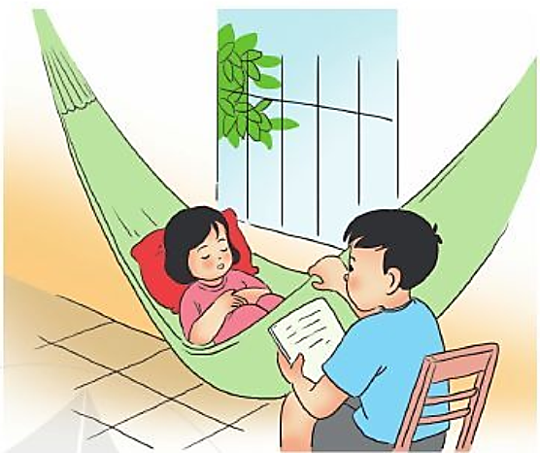
Kẽo cà kẽo kẹt
Kẽo cà kẽo kẹt
Tay em đưa đều
Ba gian nhà nhỏ
Đầy tiếng võng kêu.
Kẽo cà kẽo kẹt Bé Giang ngủ rồi Tóc bay phơ phất Vương vương nụ cười…
Trong giấc mơ em Có gặp con cò Lặn lội bờ sông Có gặp cánh bướm Mênh mông, mênh mông?
Em ơi cứ ngủ Tay anh đưa đều Ba gian nhà nhỏ Đầy tiếng võng kêu Kẽo cà kẽo kẹt Kẽo cà kẽo kẹt Kèo cà… … kẽo kẹt…
TRẦN ĐĂNG KHOA
Tiếng võng kêu
(Trích)

Slide 20
Kẽo cà kẽo kẹt
Kẽo cà kẽo kẹt
Tay em đưa đều
Ba gian nhà nhỏ
Đầy tiếng võng kêu.
Kẽo cà kẽo kẹt Bé Giang ngủ rồi Tóc bay phơ phất Vương vương nụ cười…
Kẽo cà kẽo kẹt
Trong giấc mơ em Có gặp con cò Lặn lội bờ sông Có gặp cánh bướm Mênh mông, mênh mông?
Em ơi cứ ngủ Tay anh đưa đều Ba gian nhà nhỏ Đầy tiếng võng kêu Kẽo cà kẽo kẹt Kẽo cà kẽo kẹt Kèo cà… … kẽo kẹt…
TRẦN ĐĂNG KHOA
Tiếng võng kêu
(Trích)
Lặn lội
phơ phất
LUYỆN ĐỌC

Slide 21
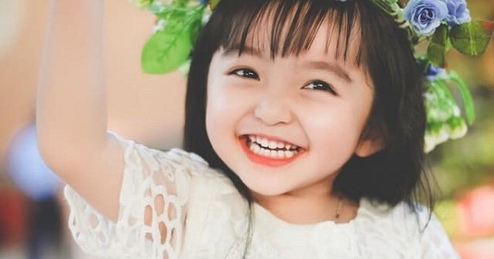
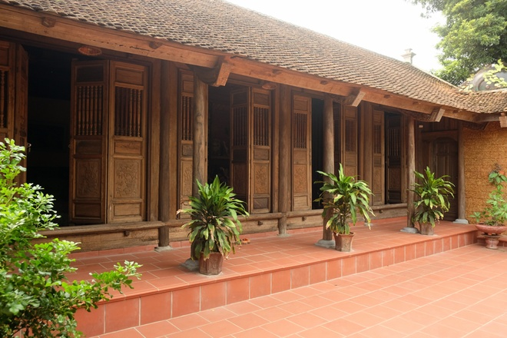
Chú thích:
Vương vương:
còn lại một ít, ở đây ý nói còn giữ lại nụ cười
Phơ phất:
bay qua bay lại theo gió.
Gian nhà:
một phần của nhà. có cột hoặc tường ngăn với phần khác.

Slide 22
Kẽo cà kẽo kẹt
Kẽo cà kẽo kẹt
Tay em đưa đều
Ba gian nhà nhỏ
Đầy tiếng võng kêu.
Kẽo cà kẽo kẹt Bé Giang ngủ rồi Tóc bay phơ phất Vương vương nụ cười…
ĐỌC ĐOẠN
1
3
Trong giấc mơ em Có gặp con cò Lặn lội bờ sông Có gặp cánh bướm Mênh mông, mênh mông?
Em ơi cứ ngủ Tay anh đưa đều Ba gian nhà nhỏ Đầy tiếng võng kêu Kẽo cà kẽo kẹt Kẽo cà kẽo kẹt Kèo cà… … kẽo kẹt…
TRẦN ĐĂNG KHOA
Tiếng võng kêu
(Trích)
2
4
BÀI THƠ CHIA LÀM MẤY ĐOẠN ?

Slide 23
Kẽo cà kẽo kẹt
Kẽo cà kẽo kẹt
Tay em đưa đều
Ba gian nhà nhỏ
Đầy tiếng võng kêu.
Kẽo cà kẽo kẹt Bé Giang ngủ rồi Tóc bay phơ phất Vương vương nụ cười…
Trong giấc mơ em Có gặp con cò Lặn lội bờ sông Có gặp cánh bướm Mênh mông, mênh mông?
Em ơi cứ ngủ Tay anh đưa đều Ba gian nhà nhỏ Đầy tiếng võng kêu Kẽo cà kẽo kẹt Kẽo cà kẽo kẹt Kèo cà… … kẽo kẹt…
TRẦN ĐĂNG KHOA
Tiếng võng kêu
(Trích)
ĐỌC TOÀN BÀI

Slide 24
TIẾT 2

Slide 25
Đọc Hiểu

Slide 26
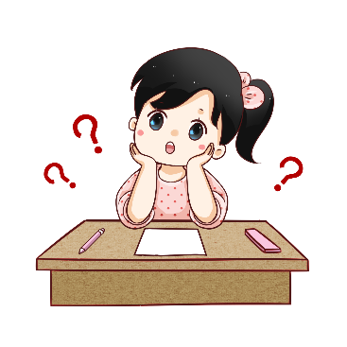
1. Tiếng võng kêu cho biết bạn nhỏ trong bài thơ đang làm gì?
Tiếng võng kêu cho biết bạn nhỏ trong bài thơ đang đưa võng cho em bé ngủ.
2. Tìm những hình ảnh cho thấy bé Giang đang ngủ rất đáng yêu.
Những hình ảnh cho thấy bé Giang đang ngủ rất đáng yêu: tóc bay phơ phất, vương vương nụ cười.

Slide 27
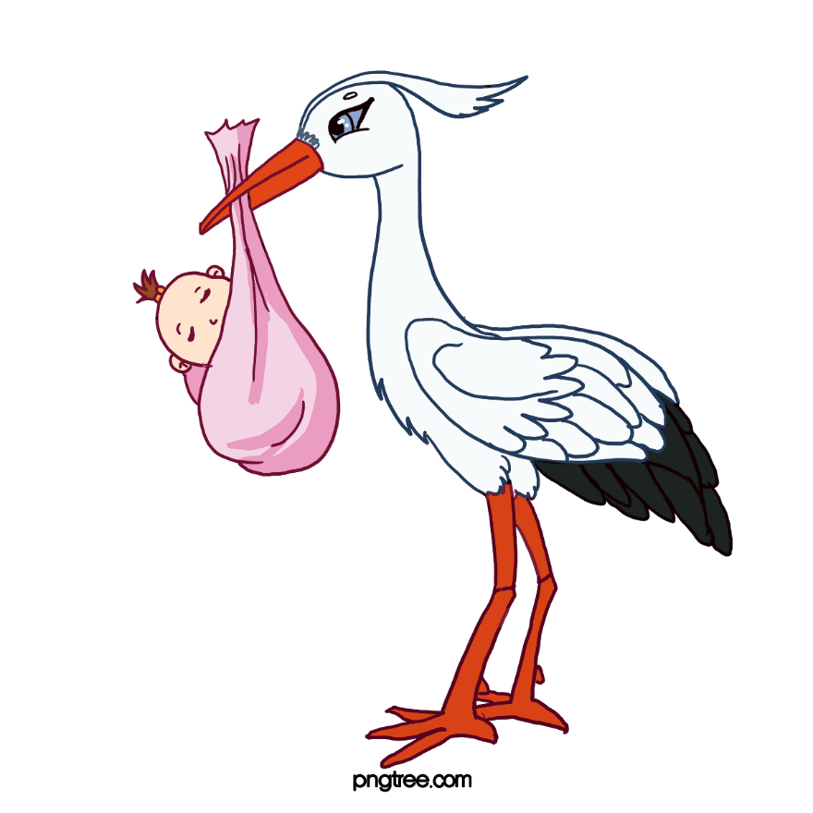
3. Bạn nhỏ nói gì với em bé trong hai khổ thơ cuối?
Trong giấc mơ em Có gặp con cò Lặn lội bờ sông Có gặp cánh bướm Mênh mông, mênh mông?
Em ơi cứ ngủ Tay anh đưa đều Ba gian nhà nhỏ Đầy tiếng võng kêu Kẽo cà kẽo kẹt
Trong hai khổ thơ cuối, bạn nhỏ hỏi em bé có gặp con cò lặn lội bờ sông không, có gặp cánh bướm mênh mông không, bạn nhỏ nói em bé cứ ngủ vì
có tay bạn nhỏ đưa
võng đều.

Slide 28
Luyện tập

Slide 29
1. Tìm từ ngữ:
a) Nói về hoạt động, việc làm tốt đối với anh chị em.
giúp đỡ
b) Nói về tình cảm anh chị em.
yêu quý
M
M

Slide 30
kèm cặp,
chỉ bảo,
quý mếm,
quan tâm,
kèm cặp,
chỉ bảo,
quý mếm,
quan tâm,
giúp đỡ,
chăm sóc,
yêu thương,
giúp đỡ,
chăm sóc,
yêu thương,
Nói về hoạt động, việc tốt đối với anh chị em
Nói về tình cảm anh chị em
Nói về tình cảm anh chị em
Nói về hoạt động, việc tốt đối với anh chị em
Nói về tình cảm anh chị em
Nói về hoạt động, việc tốt đối với anh chị em

Slide 31
2. Đặt câu với một từ tìm được ở bài tập 1
Nói về hoạt động, việc tốt đối với anh chị em | Nói về tình cảm anh chị em
Giúp đỡ, chăm sóc, chỉ bảo, kèm cặp | Yêu thương, quý mến, quan tâm
Gợi ý:
Anh chị rất quan tâm em.
Em rất yêu thương anh chị.
Anh kèm cặp em học bài.

Slide 32
Kẽo cà kẽo kẹt
Kẽo cà kẽo kẹt
Tay em đưa đều
Ba gian nhà nhỏ
Đầy tiếng võng kêu.
Kẽo cà kẽo kẹt Bé Giang ngủ rồi Tóc bay phơ phất Vương vương nụ cười…
Trong giấc mơ em Có gặp con cò Lặn lội bờ sông Có gặp cánh bướm Mênh mông, mênh mông?
Em ơi cứ ngủ Tay anh đưa đều Ba gian nhà nhỏ Đầy tiếng võng kêu Kẽo cà kẽo kẹt Kẽo cà kẽo kẹt Kèo cà… … kẽo kẹt…
TRẦN ĐĂNG KHOA
Tiếng võng kêu
(Trích)

Slide 33
Củng cố - Dặn dò

Slide 34
THANK YOU
Tạm biệt và hẹn gặp lại

